Slide 1
Стоматологический факультет Оренбургского Государственного Медицинского Университета

Slide 2
Стоматологический факультет
Стоматология получила свое название от греческих слов "stoma" - рот и "logos" - учение, наука
Современная стоматология появилась в 20-х годах прошлого столетия в результате слияния зубоврачевания, зародившегося в глубокой древности, и челюстно-лицевой хирургии. Эта медицинская дисциплина изучает диагностику, патологию, клинику , лечение и профилактику болезней зубов, полости рта, околочелюстных тканей и лица
Подготовка врачей стоматологов в ОрГМУ началась с 2002 года, когда был открыт стоматологический факультет

Slide 3
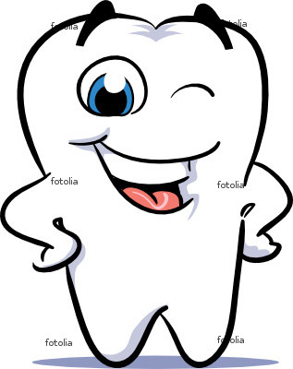
В течение 5-ти лет студенты-стоматологи изучают дисциплины гуманитарного, социально-экономического блока, естественно - научного, медико-биологические дисциплины и цикл профессиональных дисциплин в объеме 10325 часов
Помимо общемедицинских предметов на кафедре стоматологии и челюстно-лицевой хирургии они осваивают следующие специальные дисциплины : профилактику и эпидемиологию стоматологических заболеваний, пропедевтическую, терапевтическую, хирургическую, ортопедическую стоматологию, стоматологию детского возраста и ортодонтию, физиотерапию стоматологических заболеваний

Slide 4
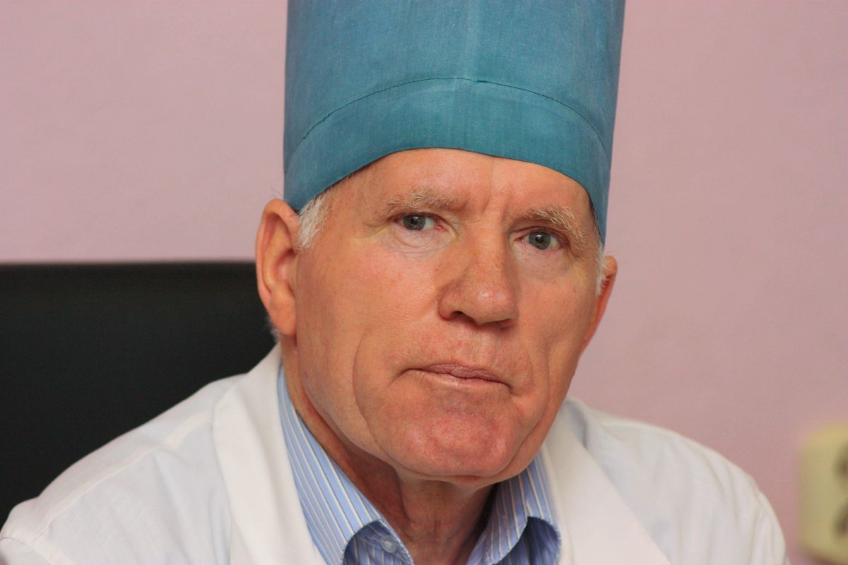
Кафедру стоматологии и челюстно-лицевой хирургии университета возглавляет
Заслуженный врач России,
д.м.н., профессор Матчин Александр Артемьевич

Slide 5
На циклах по медико-биологическим дисциплинам студенты младших курсов изучают анатомию головы и шеи, гистологию органов полости рта, микробиологию полости рта, физиологию и патофизиологию челюстно-лицевой области, патологическую анатомию головы и шеи

Slide 6
С третьего учебного семестра начинается подготовка по пропедевтической стоматологии. Отрабатываются навыки работы на учебных стоматологических установках. На фантомах и муляжах студенты осваивают методики препарирования, пломбирования и удаления зубов, методы проводниковой и инфильтрационной анестезии

Slide 7
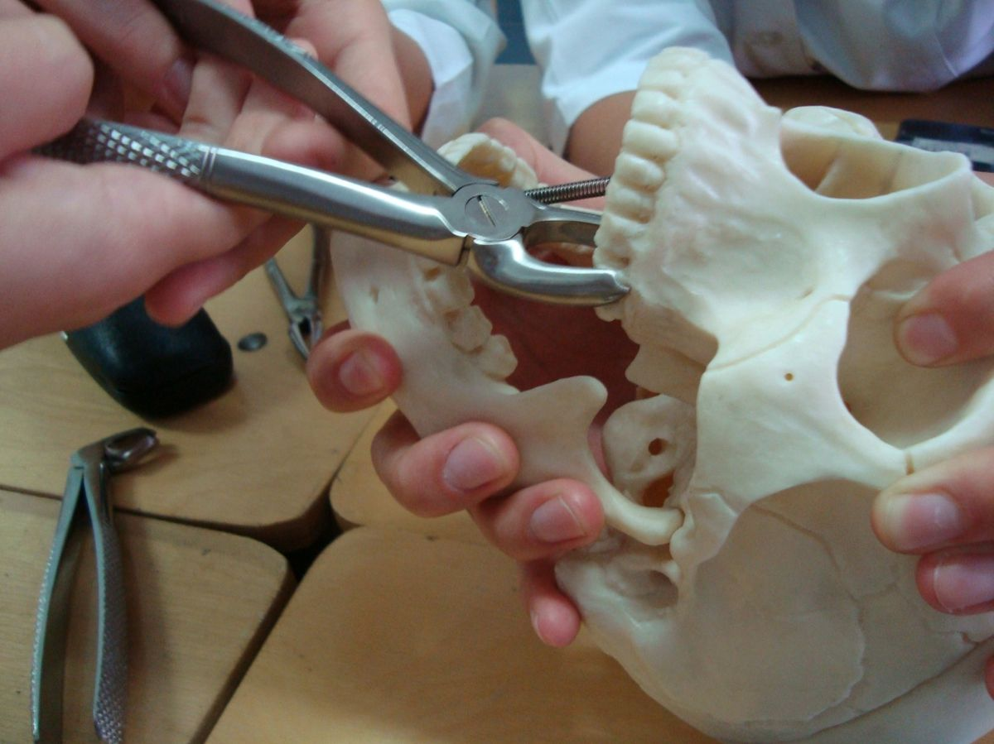

Slide 8
Практическое занятие по пропедевтической стоматологии

Slide 9
Первое итоговое занятие позади!

Slide 10
В основе снижения стоматологической заболеваемости лежит профилактика, и поэтому вопросам эпидемиологии стоматологических заболеваний и их профилактики отводится значительное время
Уже со второго курса в течение 3-х семестров студенты-стоматологи учатся оценивать показатели распространенности и интенсивности стоматологических заболеваний

Slide 11
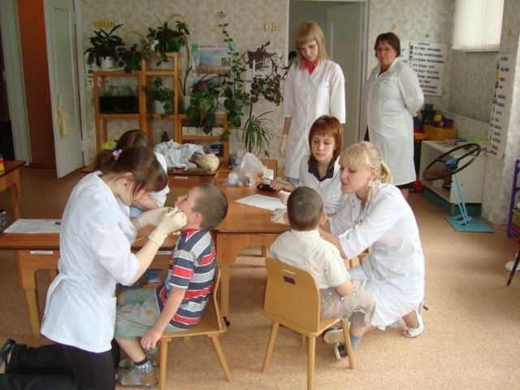
Студентами стоматологами ведется активная работа по профилактике и обучению детей школьного и дошкольного возраста правилам гигиены полости рта

Slide 12
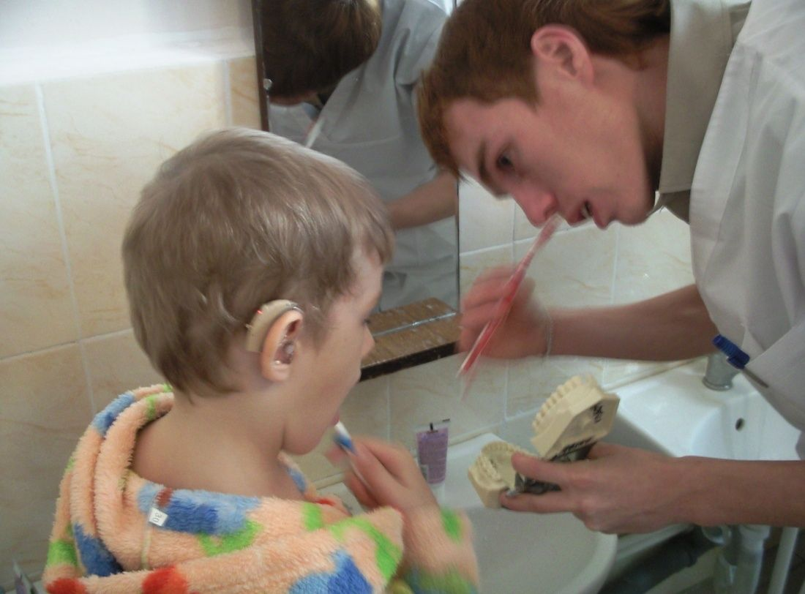
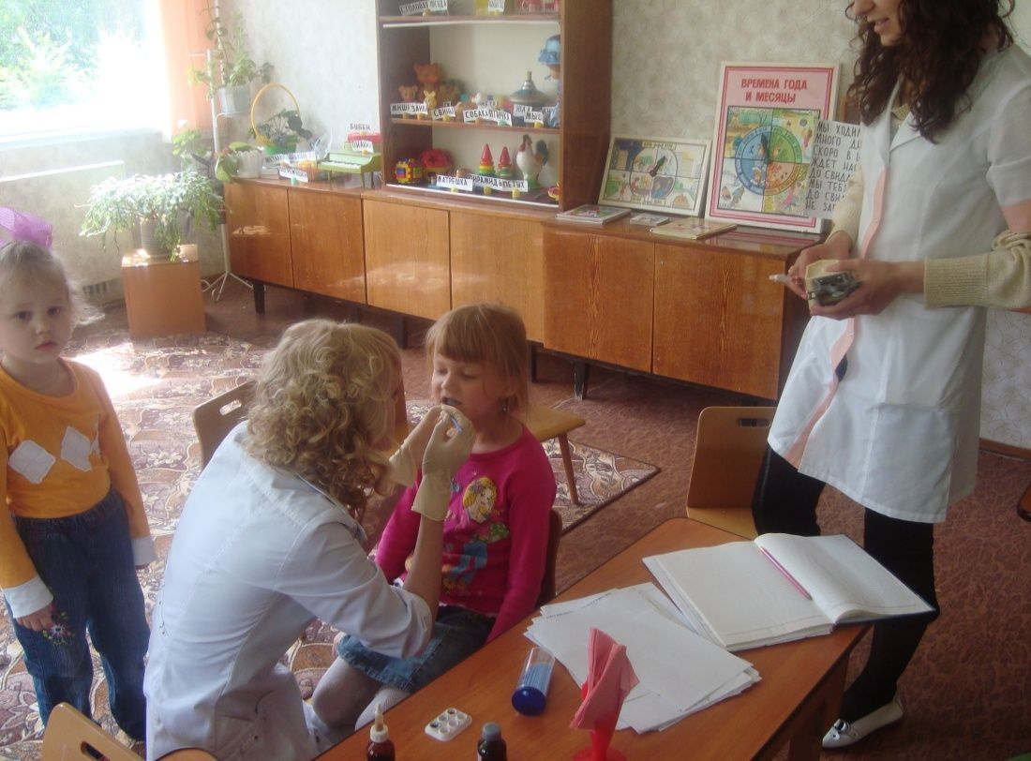
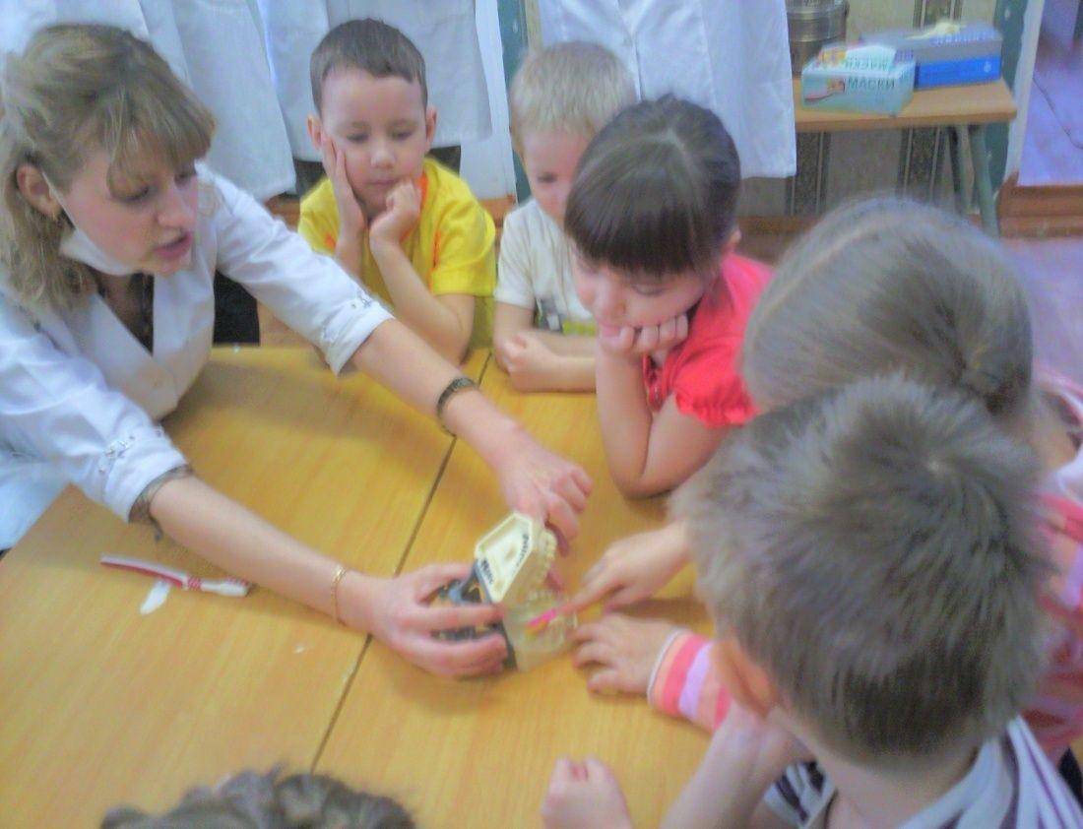
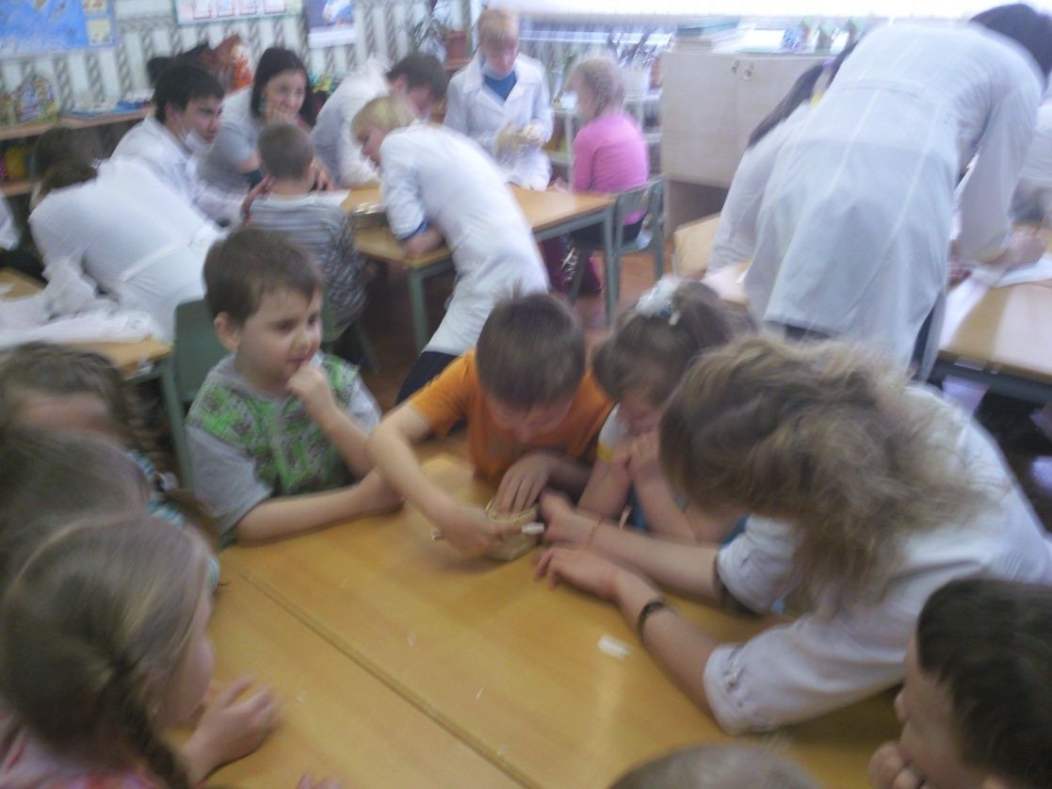

Slide 13
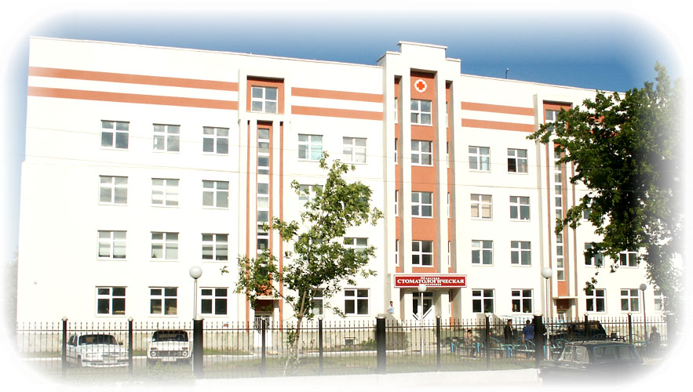
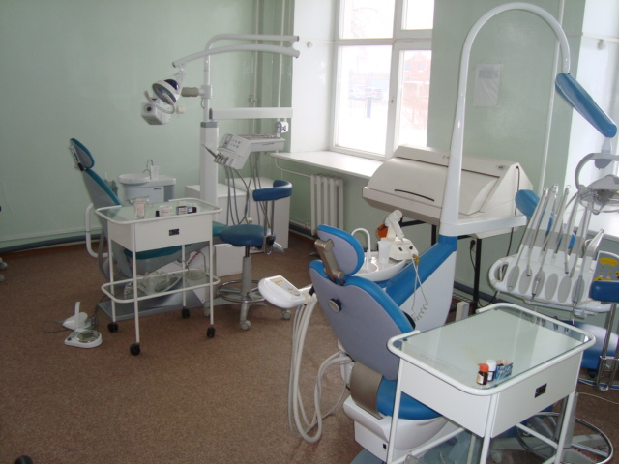
С четвёртого семестра начинаются практические занятия по терапевтической стоматологии на основной базе кафедры стоматологии и челюстно-лицевой хирургии, располагающейся в областной клинической стоматологической поликлинике

Slide 14
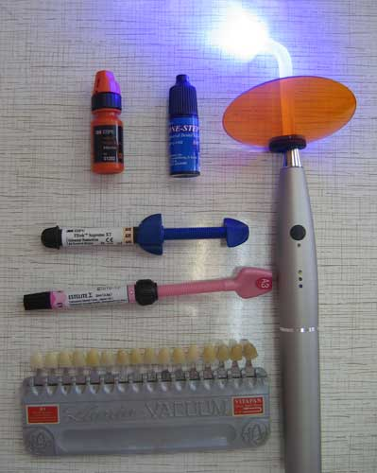
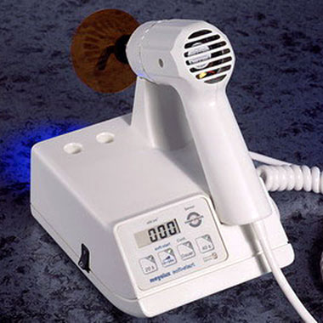
На практических занятиях будущие врачи стоматологи работают на современных стоматологических установках с использованием пломбировочными материалов (химического и светового отверждения), эндодонтических инструментов

Slide 15
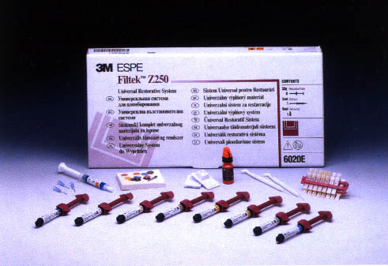
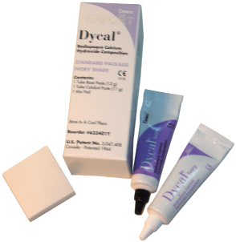
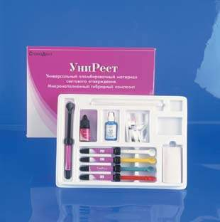

Slide 16
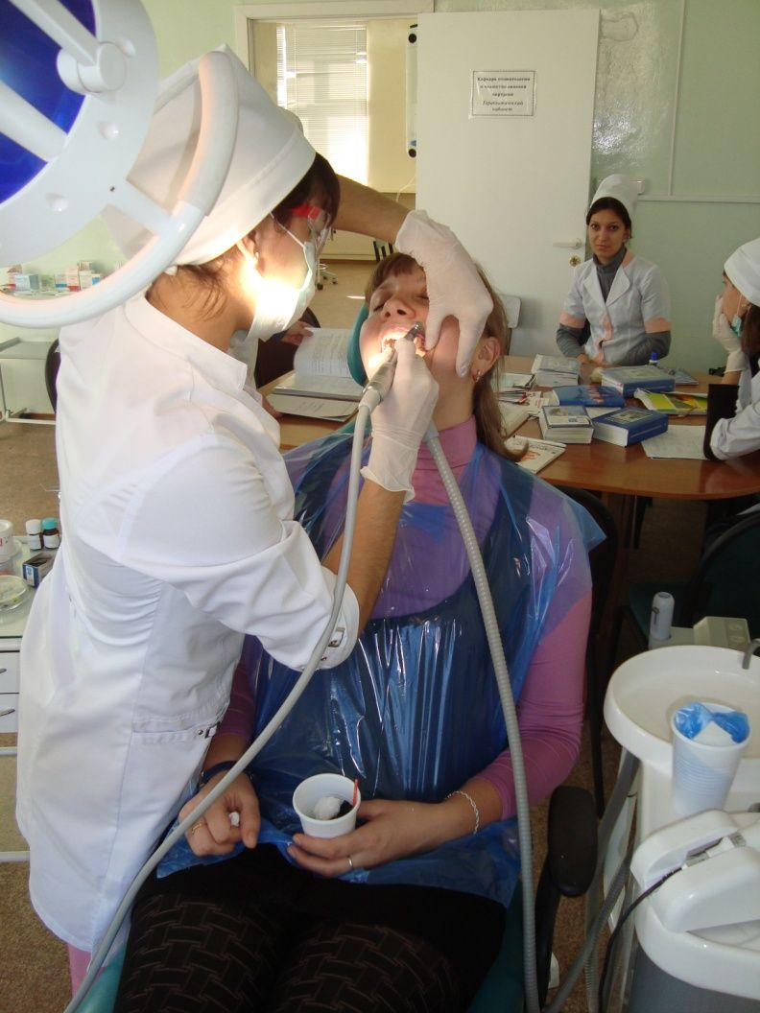
На каждом практическом занятии кроме теоретических знаний будущие стоматологи получают и закрепляют навыки по лечению болезней зубов, околозубных тканей и слизистой оболочки полости рта с использованием самых современных пломбировачных материалов отечественного и импортного производства

Slide 17
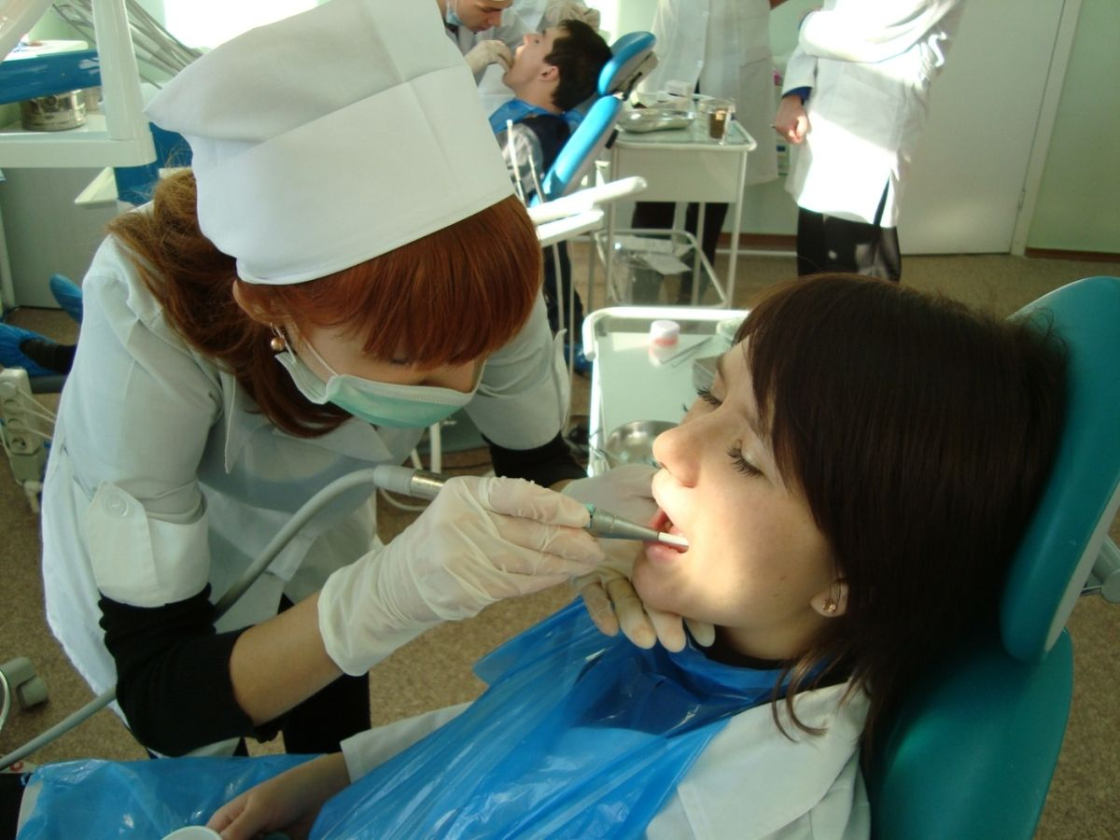

Slide 18
Хирургическая стоматология
изучается в течение 3- 10 семестров. В ходе освоения данной дисциплины студенты знакомятся с оборудованием хирургического кабинета, осваивают методы анестезии и операцию удаления различных групп зубов. Под руководством преподавателя они ведут самостоятельный приём хирургических стоматологических больных, изучают вопросы асептики и антисептики, организации хирургической стоматологической помощи, оформляют медицинскую документацию

Slide 20
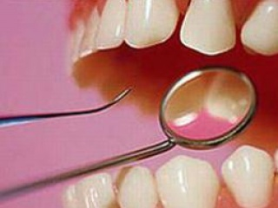
Ортопедическая стоматология
В ортопедическом отделении они курируют больных, изучают клинико-лабораторные этапы протезирования по поводу частичных и полных дефектов зубных рядов различными видами зубных протезов, а также сложное челюстно-лицевое протезирование.
Усваивают принципы подготовки полости рта и зубочелюстной системы к ортопедическому лечению. Приобретают практические навыки по снятию оттисков с челюстей гипсом, эластическими массами, занимаются подготовкой коронок и корней зубов к протезированию, конструированием и фиксацией мостовидных протезов, протезированием коронками, штифтовыми зубами, съёмными протезами. Осваивают приёмы эстетического и фонетического моделирования протезов.

Slide 21
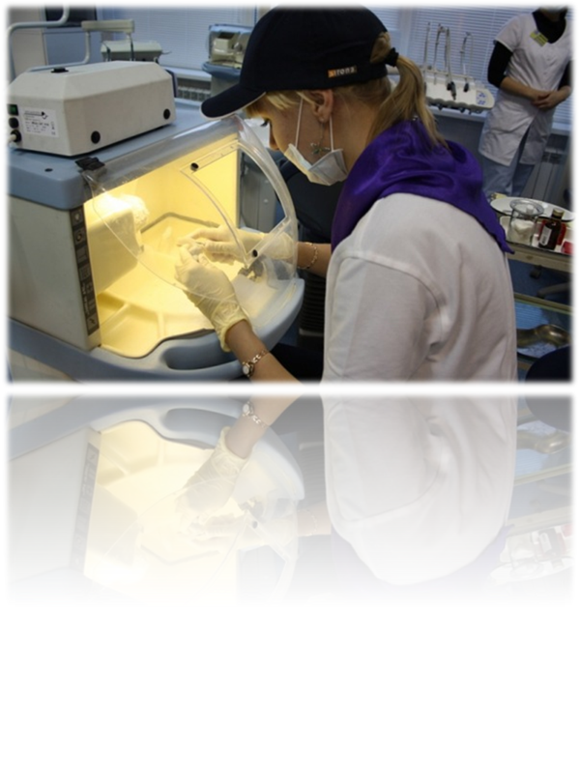

Slide 22
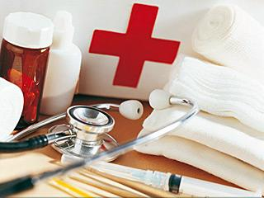
Стоматология детского возраста
В детском отделении стоматологической поликлиники студенты приобретают навыки работы с детьми. Под руководством преподавателя ведут прием детей: производят препарирование кариозных полостей молочных, постоянных зубов с несформированными и сформированными корнями, осваивают лечение осложненных форм кариеса молочных и постоянных зубов, заболеваний слизистой оболочки и околозубных тканей. Производят удаление временных и постоянных зубов. Знакомятся с принципами лечения больных с врожденными и приобретенными пороками развития челюстно-лицевой области

Slide 23
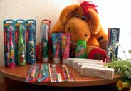
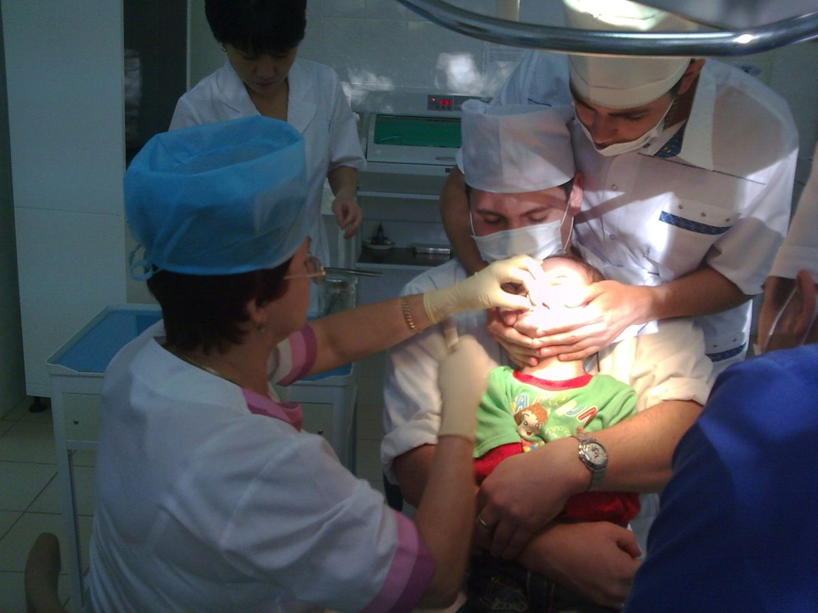
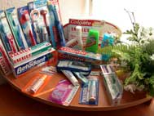

Slide 24
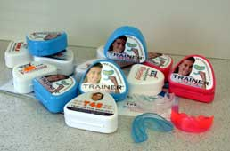
Ортодонтическая стоматология
При изучении ортодонтической стоматологии студенты знакомятся с клиническими этапами изготовления, сдачи и применения внутриротовых съёмных и несъемных ортодонтических аппаратов для лечения аномалий положения зубов, челюстей, врожденных расщелин губы и неба

Slide 26
Клинические ординаторы кафедры, обучающиеся в ординатуре по специальности «ортодонтия»

Slide 27
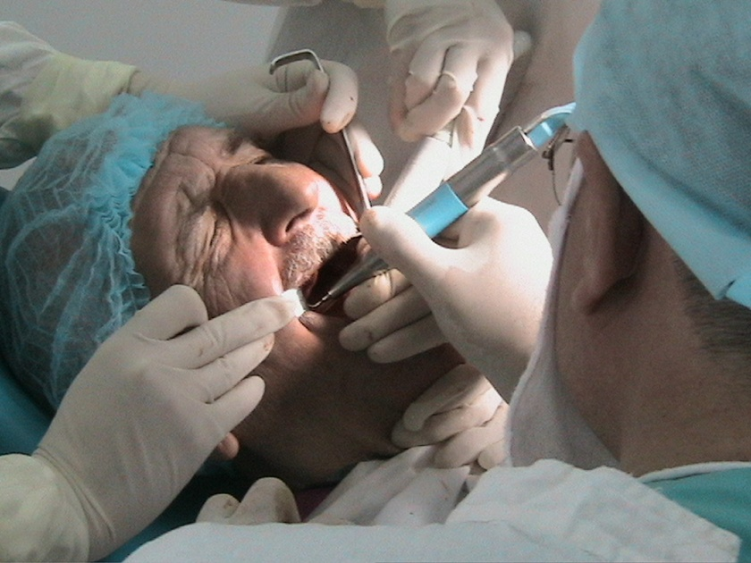
Челюстно-лицевая хирургия
В клинике челюстно-лицевой хирургии будущие специалисты курируют больных с травмами и воспалительными заболеваниями челюстно-лицевой области. Изучают клинику и принципы лечения доброкачественных и злокачественных опухолей мягких тканей и костей лица. Изучают принципы восстановительных операций при дефектах и деформациях мягких тканях лица и шеи, нижней челюсти, а также основы эстетической хирургии лица и шеи.

Slide 28
Производят шинирование челюстей при переломах, ассистируют при операциях, производят перевязки, внутриротовые разрезы

Slide 29
Производственные практики
Закрепление практических навыков и умений осуществляется во время прохождения производственных практик.
После второго курса в течении 2 недель студенты проходят производственную практику в качестве помощника палатной и процедурной медицинской сестры в отделении челюстно-лицевой хирургии.
После третьего курса начинается двухнедельная производственная практика в стоматологической поликлинике в качестве помощника врача стоматолога – терапевта
после седьмого семестра - в качестве помощника стоматолога-хирурга
после восьмого семестра - в качестве помощника врача – ортопеда
после 9 семестра студенты работают в детской стоматологической поликлинике помощником детского врача стоматолога.

Slide 30
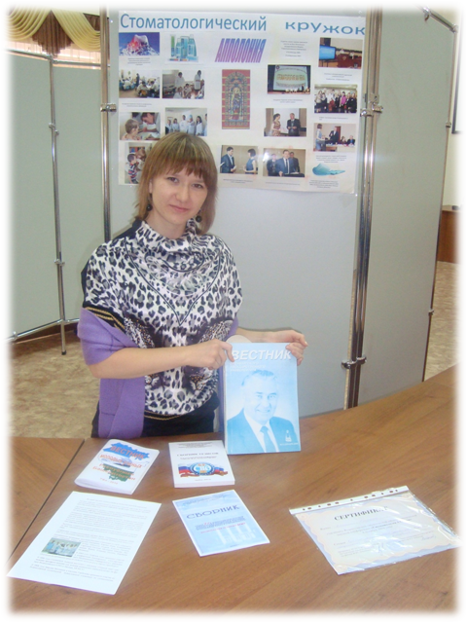
Научный студенческий кружок
На кафедре стоматологии и челюстно-лицевой хирургии работает студенческий научный кружок
Помимо докладов на итоговых студенческих конференциях ОрГМУ студенты стоматологи принимают участие в региональных, республиканских и всероссийских научных конференциях

Slide 31
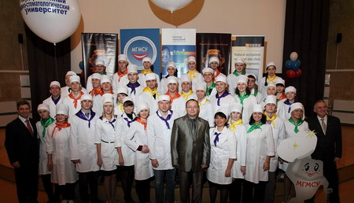
IV ВСЕРОССИЙСКАЯ СТУДЕНЧЕСКАЯ СТОМАТОЛОГИЧЕСКАЯ ОЛИМПИАДА (Москва 2010)

Slide 32
В ходе проведении конференций и студенческих олимпиад делегаты ОрГМУ общаются со своими коллегами из всех регионов России, приобретают новых друзей, устанавливают контакты, имеют возможность сравнивать методику обучения в ОрГМУ с особенностями преподавания стоматологии в других вузах страны
Научные достижения студентов-стоматологов ОрГМУ получили высокую оценку на этих форумах

Slide 36
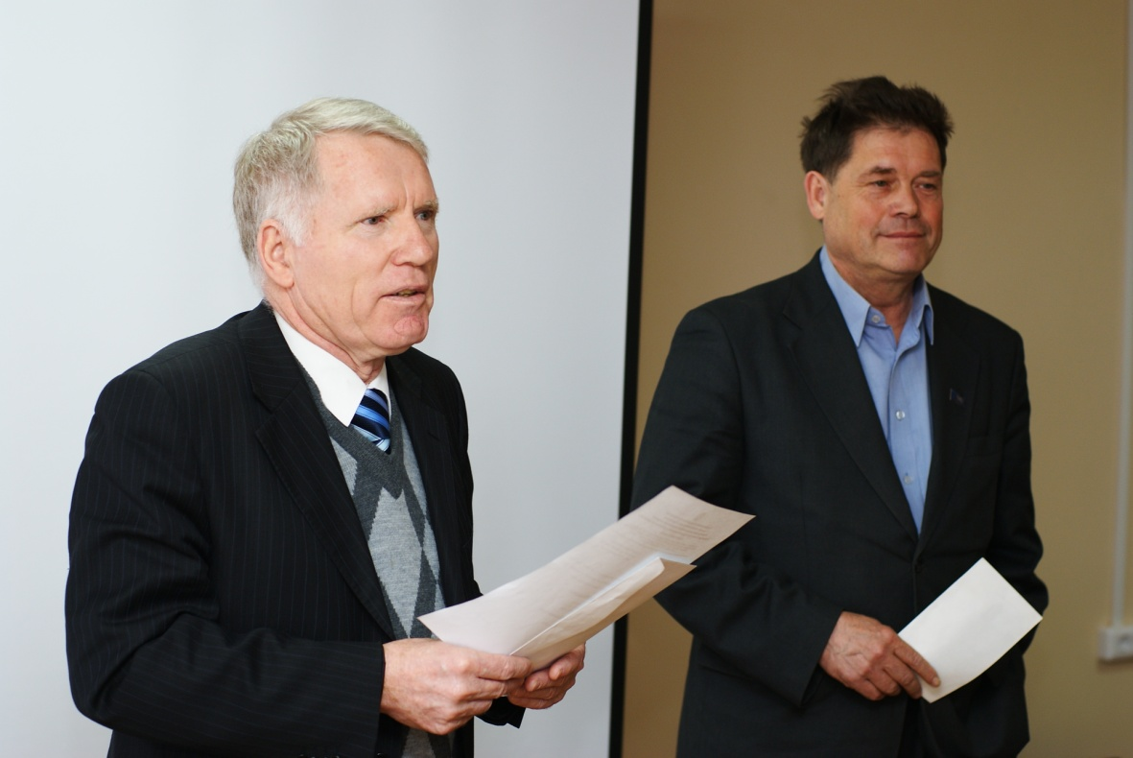
По результатам зимней и весенней экзаменационных сессий лучшие студенты факультета награждаются именными стипендиями, учрежденными ООО «Дантист» (г. Орск) и ООО «Авиценна плюс» (г. Оренбург)
Решением Учёного совета в 2010 г. учреждена именная стипендия имени первого ректора Оренбургского медицинского института, профессора Николая Васильевича Фетисова для лучшего студента стоматологического факультета

Slide 37
Обучения заканчивается Итоговой государственой аттестацией
Аттестация включает:
1. сдачи тестов
2. практических навыков
3. собеседовании
Студенты получают диплом государственного образца «врача- стоматолога» и продолжают обучение в одногодичной клинической интернатуре.
После окончания которой, сдают сертификационный экзамен и получают сертификат «врача стоматолога общей практики»
Имеют возможность продолжить обучение в ординатуре и аспирантуре в ОрГМУ и других вузах страны

Slide 38
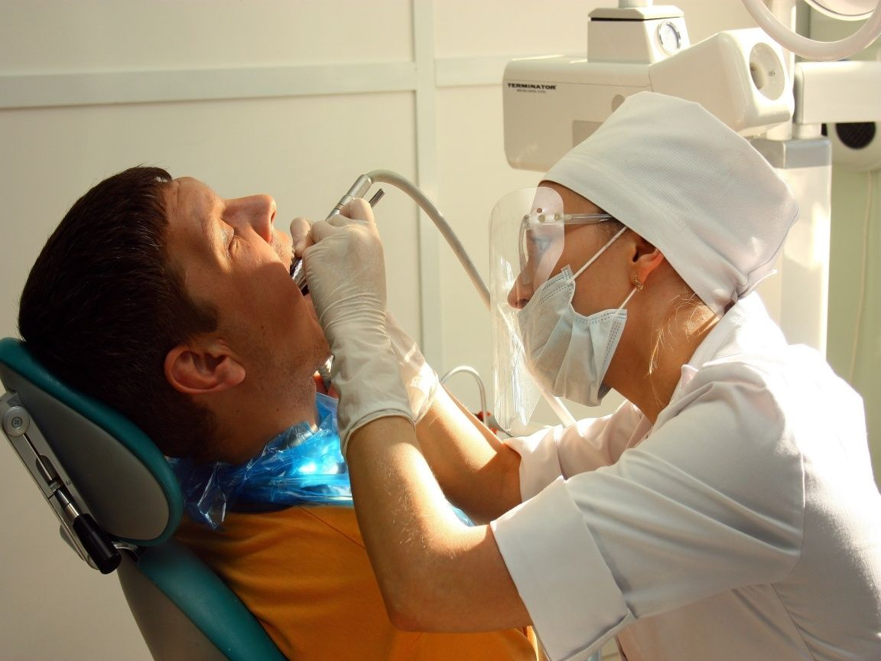

Slide 40
Выпускной стоматологического факультета

Slide 41
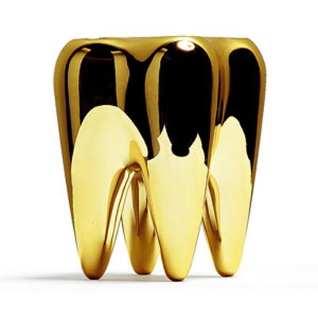
Лучших из Вас, приглашаем поступить на стоматологический факультет!

